Slide 1

Présentation de Mini Batch K-Means
Encadrant par : Pr.HARCHLI FIDAE
Réalisé par : AYMANE EL MAGHRAOUI &
IBRAHYM BADRY

Slide 2
Plan :
Importance des méthodes de clustering en apprentissage automatique
Introduction au K-Means et le fonctionnement du K-Means Traditionnel
Introduction au Mini-Batch K-Means et le fonctionnement du Mini-Batch K-Means
Avantages du Mini-Batch K-Means
Inconvénients du Mini-Batch K-Means
Applications et Cas d'Utilisation
Comparaison des Performances
Conclusion et Perspectives Futures

Slide 3
Importance des méthodes de clustering en apprentissage automatique
Les méthodes de clustering jouent un rôle crucial en apprentissage automatique, facilitant la découverte de structures dans les données non étiquetées et aidant à des applications comme l'analyse de marché, le traitement d'images et la bioinformatique.

Slide 4
Introduction au K-Means
Définition de l'algorithme K-Means :
L'algorithme K-Means est une méthode de clustering qui partitionne un ensemble de données en K clusters en minimisant la variance intra-cluster. Chaque point est attribué au cluster dont le centre est le plus proche

Slide 5
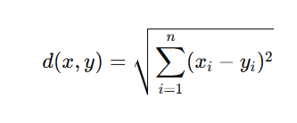
Fonctionnement du K-Means Traditionnel
Étapes clés de l'algorithme K-Means traditionnel
L'algorithme K-Means suit un processus itératif comportant l'initialisation des centres des clusters, l'attribution des points de données aux clusters, et la mise à jour des centres en fonction des points attribués.
Partitionner n points en k clusters en minimisant la variance intra-cluster.
1. Objectif :
2. Distance Utilisée :
Distance euclidienne :

Slide 6




Initialisation : Choisir k centroides 𝜇1,𝜇2,…,𝜇𝑘.
Assignation des points :
Chaque point 𝑥𝑖 est assigné au cluster le plus proche :
Mise à jour des centroides :
Répétition : Jusqu’à convergence (les centroides ne changent plus).
Fonction de Coût :
Minimiser la somme des distances au carré :
Où : 𝑥𝑖 est un point de données, μ​j ​est le centroïde du cluster J, Cj​ est l'ensemble des points assignés au cluster j, k est le nombre de clusters.
Convergence :
Atteint un minimum local de J.
Sensible à l'initialisation des centroides

Slide 7
4. Algorithme K-Means :
Input :
X = {x₁, x₂, ..., xₙ} (ensemble de données)
k (nombre de clusters)
t_max (nombre maximal d'itérations)
Output :
C₁, C₂, ..., Cₖ (clusters)
μ₁, μ₂, ..., μₖ (centroides)
Algorithm :
1. Initialize k centroides μ₁, μ₂, ..., μₖ randomly
2. for i ← 1 to t_max do:
# Étape 1 : Assignation des points aux clusters
for each xᵢ ∈ X do:
j ← argmin(||xᵢ - μⱼ||²) # Trouver le cluster le plus proche
Assign xᵢ to cluster Cⱼ
end for
# Étape 2 : Mise à jour des centroides
for each cluster Cⱼ do:
μⱼ ← (1 / |Cⱼ|) * Σ (xᵢ ∈ Cⱼ) xᵢ # Recalculer le centroïde
end for
# Vérifier convergence (optionnel) sinon le nombre d’iterations
if les centroides ne changent pas:
break
3. end for
Return :
C₁, C₂, ..., Cₖ
μ₁, μ₂, ..., μₖ

Slide 8
Introduction Mini-Batch K-Means :
Le Mini-Batch K-Means est une variante du K-Means traditionnel qui utilise des sous-ensembles aléatoires des données (mini-batchs) pour effectuer les mises à jour des centres des clusters, permettant ainsi de traiter de grands ensembles de données de manière plus efficace

Slide 9

Fonctionnement Mini-Batch K-Means :

Slide 10

Mini-Batch K-Means :
L'objectif de K-Means et Mini-Batch K-Means est de minimiser la même fonction de coût :
Étapes du Mini-Batch K-Means :
Initialisation : Choisir k centroïdes initiaux 𝜇1,𝜇2,…,𝜇𝑘μ 1​ ,μ 2​ ,…,μ k​ de manière aléatoire à partir de l'ensemble de données.
Sélection du Mini-Batch :
À chaque itération, un sous-ensemble aléatoire B ⊂ X de taille b est échantillonné, où b est la taille du mini-batch (généralement beaucoup plus petite que la taille de l'ensemble de données complet).
Assignation des Clusters (pour chaque mini-batch) :
Pour chaque point 𝑥𝑖 ∈ 𝐵, on l'assigne au cluster dont le centroïde est le plus proche :

Slide 11


Cette étape d'assignation est la même que dans l'algorithme K-Means classique, mais elle est effectuée uniquement pour les points du mini-batch.
Mise à Jour des Centroïdes (pour chaque mini-batch) :
Le centroïde de chaque cluster 𝜇𝑗​ est mis à jour en utilisant les points qui lui ont été assignés dans le mini-batch. Au lieu de recalculer le centroïde en fonction de l'ensemble complet de données, la mise à jour dans Mini-Batch K-Means se fait de manière incrémentielle. Le centroïde 𝜇𝑗​ est mis à jour comme suit :
Où :
η est le taux d'apprentissage (un petit nombre positif, qui diminue généralement au fur et à mesure de l'itération pour garantir la convergence).
𝐵𝑗 est le sous-ensemble des points du mini-batch qui ont été assignés au cluster j.
∣𝐵𝑗∣ est le nombre de points dans le mini-batch assignés au cluster j.
Cette formule représente une moyenne exponentielle du centroïde précédent et des nouveaux points du mini-batch. Le taux d'apprentissage η contrôle l'influence des nouveaux points sur la mise à jour.
, avec nj représentant le nombre de fois où le cluster j a été mis à jour.

Slide 12
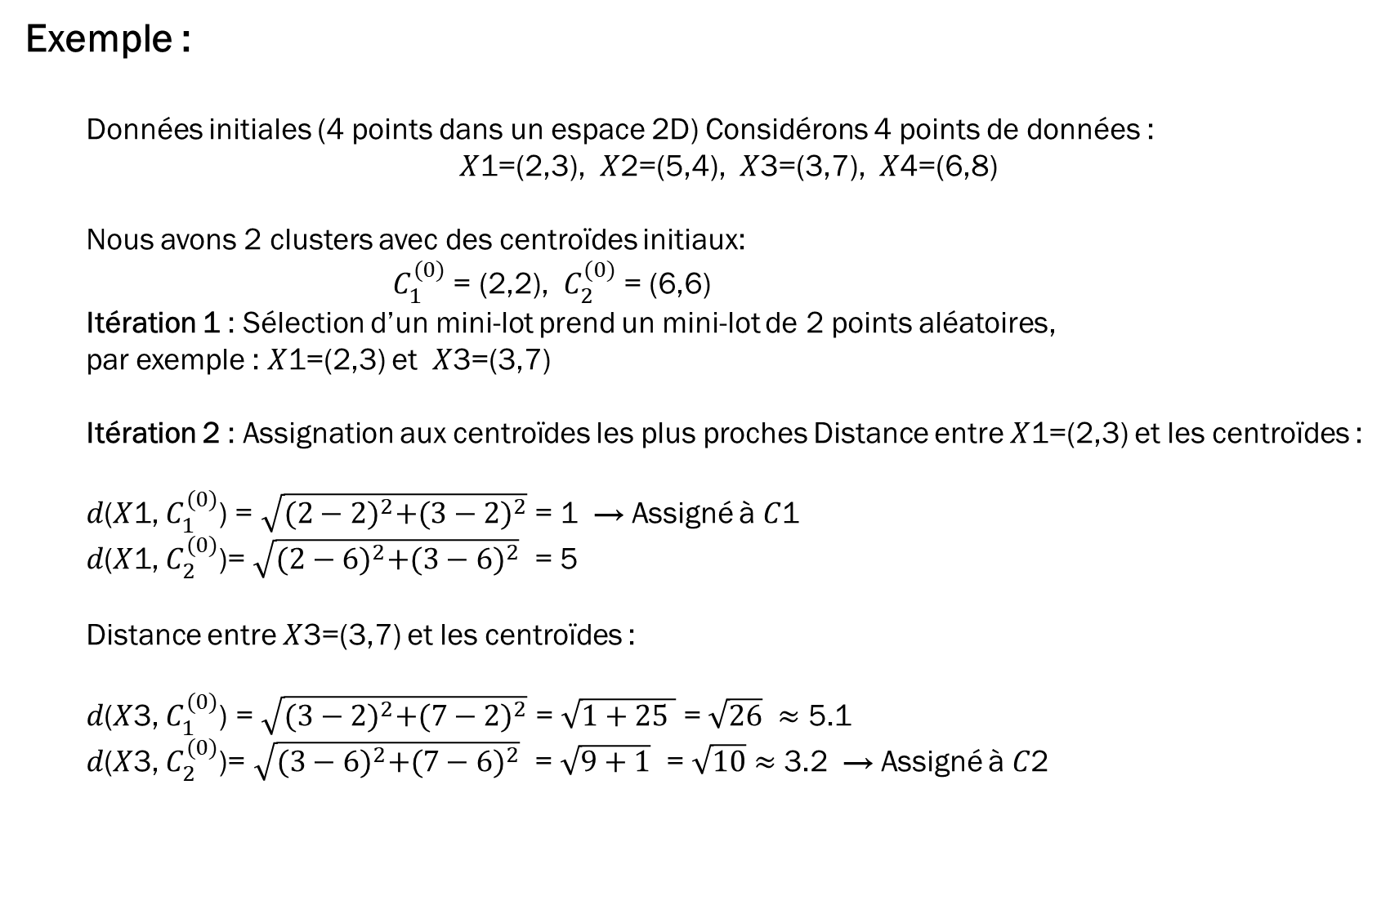
Exemple :
Données initiales (4 points dans un espace 2D) Considérons 4 points de données :
𝑋1=(2,3), 𝑋2=(5,4), 𝑋3=(3,7), 𝑋4=(6,8)
Nous avons 2 clusters avec des centroïdes initiaux:
$C_{1}^{(0)}$ = (2,2), $C_{2}^{(0)}$ = (6,6)
Itération 1 : Sélection d’un mini-lot prend un mini-lot de 2 points aléatoires,
par exemple : 𝑋1=(2,3) et 𝑋3=(3,7)
Itération 2 : Assignation aux centroïdes les plus proches Distance entre 𝑋1=(2,3) et les centroïdes :
𝑑(𝑋1, $C_{1}^{(0)}$) = $\sqrt{{(2−2)}^{2}+{(3−2)}^{2}}$ = 1 → Assigné à 𝐶1
𝑑(𝑋1, $C_{2}^{(0)}$)= $\sqrt{{(2−6)}^{2}+{(3−6)}^{2}} ​$ = 5
Distance entre 𝑋3=(3,7) et les centroïdes :
𝑑(𝑋3, $C_{1}^{(0)}$) = $\sqrt{{(3−2)}^{2}+{(7−2)}^{2}}$ = $\sqrt{1+25 }$ = $\sqrt{26}$ $≈$ 5.1
𝑑(𝑋3, $C_{2}^{(0)}$)= $\sqrt{{(3−6)}^{2}+{(7−6)}^{2}} ​$ = $\sqrt{9+1}$ = $\sqrt{10}$ $≈$ 3.2 → Assigné à 𝐶2

Slide 13
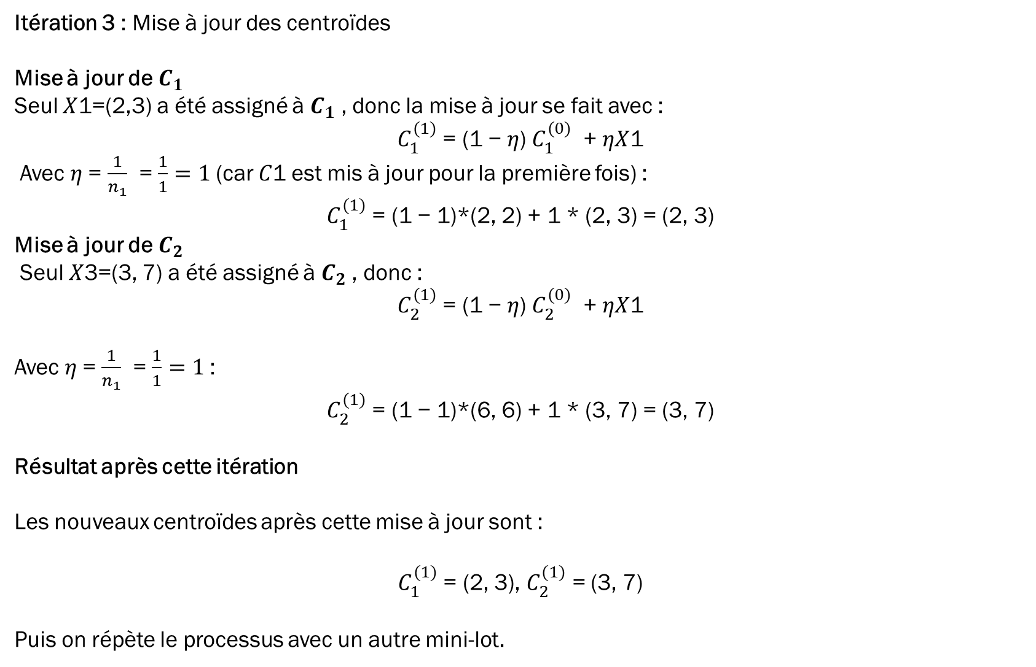
Itération 3 : Mise à jour des centroïdes
Mise à jour de $C_{1}$
Seul 𝑋1=(2,3) a été assigné à $C_{1}$ , donc la mise à jour se fait avec :
$C_{1}^{(1)}$ = (1 − 𝜂) $C_{1}^{(0)}$ + 𝜂𝑋1​
Avec 𝜂 = $\frac{1}{n_{1}}$ = $\frac{1}{1}=1$(car 𝐶1 est mis à jour pour la première fois) :
$C_{1}^{(1)}$ = (1 − 1)*(2, 2) + 1 * (2, 3) = (2, 3)​
Mise à jour de $C_{2}$
Seul 𝑋3=(3, 7) a été assigné à $C_{2}$, donc :
$C_{2}^{(1)}$ = (1 − 𝜂) $C_{2}^{(0)}$ + 𝜂𝑋1​
​
Avec 𝜂 = $\frac{1}{n_{1}}$ = $\frac{1}{1}=1$:
$C_{2}^{(1)}$ = (1 − 1)*(6, 6) + 1 * (3, 7) = (3, 7)
Résultat après cette itération
Les nouveaux centroïdes après cette mise à jour sont :
$C_{1}^{(1)}$ = (2, 3), $C_{2}^{(1)}$ = (3, 7)
Puis on répète le processus avec un autre mini-lot.

Slide 14
Répéter le Processus :
Les étapes 3 et 4 sont répétées pour 𝑡max​ itérations ou jusqu'à ce que la convergence soit atteinte, ce qui peut être défini par un seuil de changement dans les centroïdes.
Nature Stochastique de Mini-Batch K-Means
L'échantillonnage par mini-batch introduit un caractère stochastique, ce qui signifie que les mises à jour des centroïdes sont moins précises que dans le K-Means classique. Par conséquent, l'algorithme converge plus rapidement, mais il n'atteint pas nécessairement le minimum global de la fonction de coût.
Cette nature stochastique et les mises à jour par mini-batch permettent une convergence plus rapide, réduisant ainsi le coût computationnel, en particulier pour les ensembles de données volumineux.

Slide 15
Principales Différences avec K-Means Classique :
Mini-batch : Au lieu d'utiliser tous les points, on utilise un mini-batch aléatoire pour mettre à jour les centroïdes.
Mise à jour des centroïdes : Utilise une moyenne exponentielle au lieu d'un recalcul direct des centroïdes.
Convergence plus rapide : Mini-Batch K-Means converge plus vite, mais il est possible qu'il ne trouve pas exactement le minimum global des centroïdes en raison des approximations dues au mini-batch.
Cet algorithme est donc plus rapide et plus adapté aux grands ensembles de données.

Slide 16
4. Algorithme Mini Batch K-Means :
Initialize k centroids µ₁, µ₂, ..., µₖ randomly
Define the mini-batch size: b
for t ← 1 to t_max do:
1. Sample a random mini-batch B ⊆ X of size b
2. for each point xᵢ ∈ B do:
- Find the nearest cluster:
j ← arg min (||xᵢ - µⱼ||² for j = 1 to k)
- Update the centroid µⱼ:
µⱼ ← (1 - η) * µⱼ + η * xᵢ
end for
end for
Return final centroids

Slide 17
Avantages du Mini-Batch K-Means :
Efficacité en termes de calcul :
Réduit le temps de calcul en utilisant des sous-échantillons de données.
Utilisation de la mémoire :
Nécessite moins de mémoire en traitant des mini-lots.
Convergence plus rapide :
Atteint rapidement une solution acceptable.
Adaptabilité :
Idéal pour les flux de données en temps réel avec mises à jour continues.
Robustesse :
Aide à éviter les minima locaux grâce à la variabilité des mini-lots.

Slide 18
Inconvénients du Mini-Batch K-Means :
Précision réduite :
Peut être moins précis que le K-Means classique en raison de l’utilisation de sous-échantillons.
Sensibilité aux paramètres :
La taille des mini-lots et le nombre d’itérations peuvent affecter les résultats.
Convergence non garantie :
Peut ne pas converger vers le même minimum global que le K-Means classique.
Complexité de mise en œuvre :
Nécessite une gestion supplémentaire pour sélectionner et traiter les mini-lots.
Sensibilité aux données initiales :
Comme le K-Means classique, il est sensible au choix initial des centres de clusters.

Slide 19
Applications et Cas d'Utilisation

Slide 20
Cas d’utilisation :
Nous allons appliquer l’algorithme Mini Batch K-Means pour segmenter les clients d’un centre commercial en fonction de leur revenu annuel et de leur score de dépenses.
L’objectif est d’identifier différents types de clients (grands dépensiers, clients économes, etc.) afin d’optimiser les stratégies marketing.
Pour améliorer notre analyse, nous comparerons K-Means classique et Mini-Batch K-Means, la version optimisée.
Cette comparaison nous permettra d’évaluer leur efficacité en termes de rapidité et de précision pour mieux adapter les actions marketing.

Slide 21
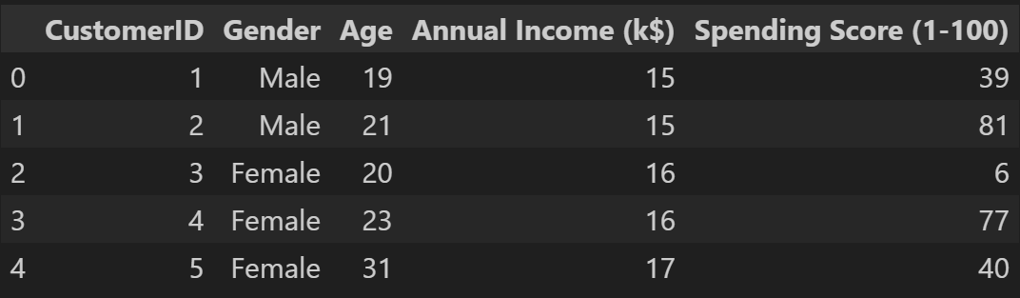


Data set : +200 lignes
L’implementation du Mini Batch K-Means :
D’après la pretraitement du data set, on a appliqué la méthode Mini Batch K-Means, sur un ensemble des exemples de K = 1 à K = 15 pour choisir la bonne K, et on évaluer les résultats par l’utilisations du Silhouette score et l’Inertie (compacité des clusters), plus la visualisation des clusters.
Pour K = 1,…,15, max-iteration = 1000
Batch-size = 50
On a obtenu la résultat en 3.4 seconde
Pour K = 5
On a trouvé que la bonne K est quand il est égale à 5, c’est où quand Silhouette score est le plus proche de 1 et l’inertie est parmi des plus petite valeurs, plus d’aprés la visualisation, on a une claire dispersion des clusters et des points.

Slide 22

L’implementation du K-Means:
D’après les même traitement, On a appliqué K-Means,et on a trouvé que la bonne K est quand il est égale à 5, c’est où quand Silhouette score est le plus proche de 1 et l’inertie est parmi des plus petite valeurs, plus d’après la visualisation, on a une claire dispersion des clusters et des points.
Pour K = 1,…,15, max-iteration = 1000
On a obtenu la résultat en 4.9 seconde
Pour K = 5

Slide 23
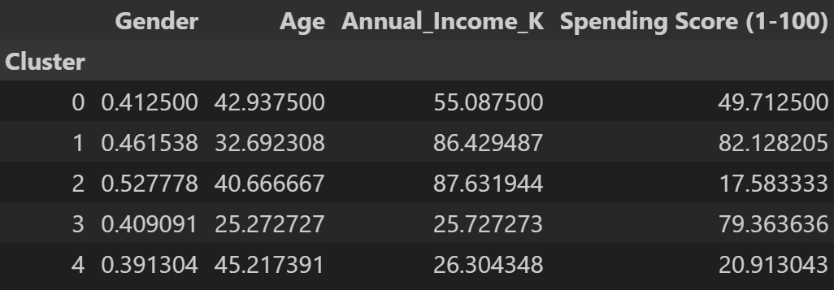
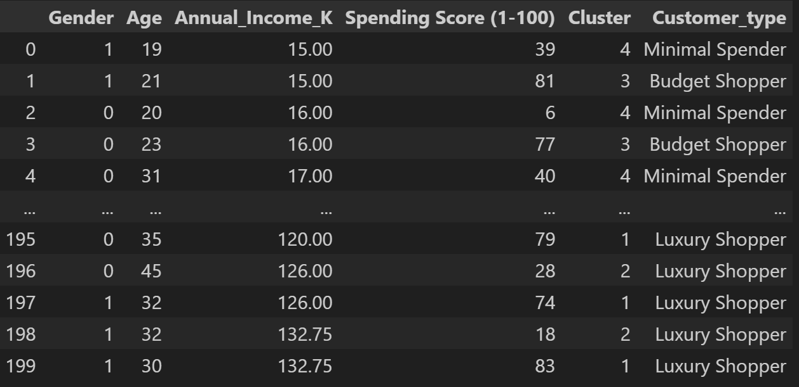
La résultat :

Slide 24
Conclusion :
D’après l’implémentation de K-Means et Mini-Batch K-Means, et compte tenu de la taille de notre dataset, nous n’avons pas pu effectuer une comparaison approfondie entre ces deux méthodes. Cependant, nous avons pu constater que Mini-Batch K-Means est plus rapide et prendre juste une petite partie de la mémoire que K-Means lors de l’entraînement du modèle. En conclusion, malgré ses avantages et inconvénients, Mini-Batch K-Means se révèle être une méthode très utile dans de nombreux cas, notamment lorsque les ressources computationnelles et le temps de calcul sont limités.

Slide 25
Merci pour votre Attention

